Slide 1
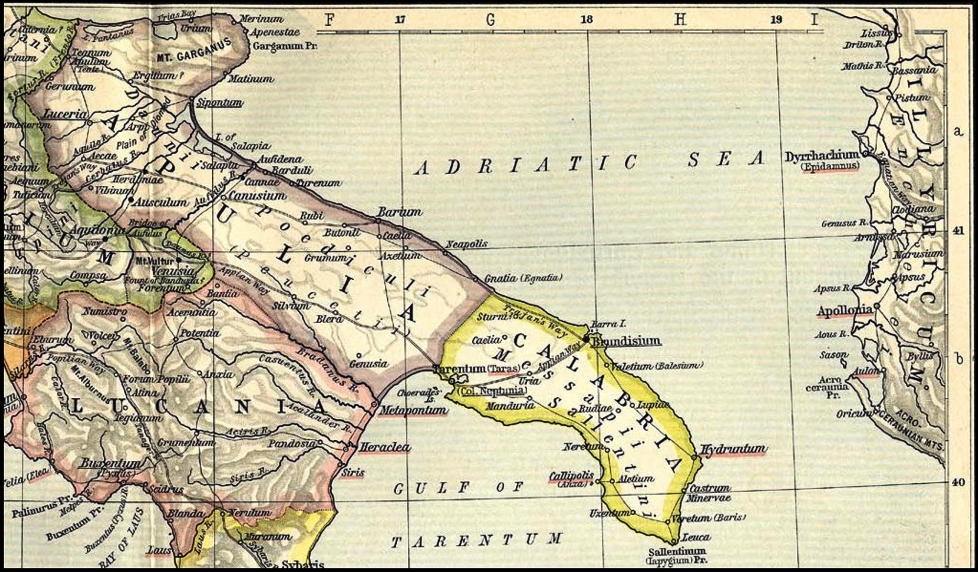
Topografie starověké Itálie
7. Regio II – Apulia et Calabria

Slide 2
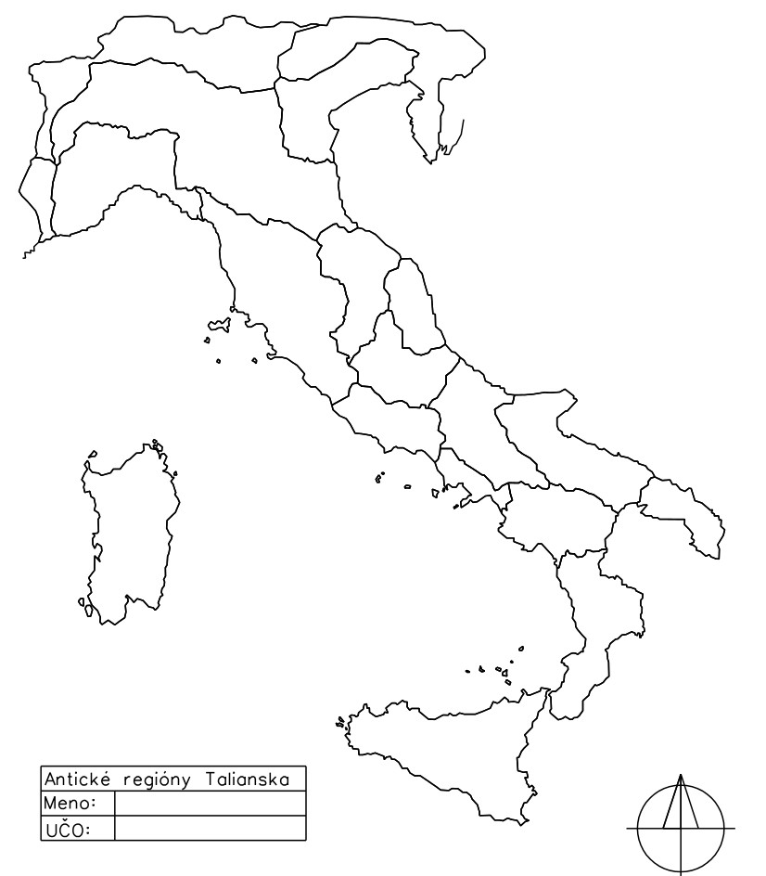
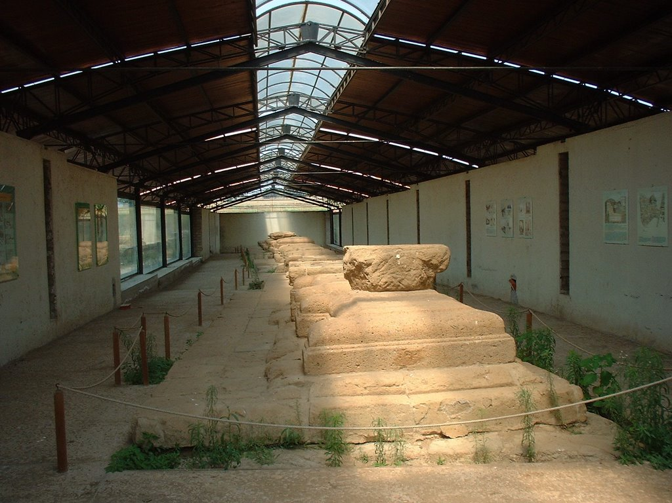
I
A
B
1
C

Slide 4
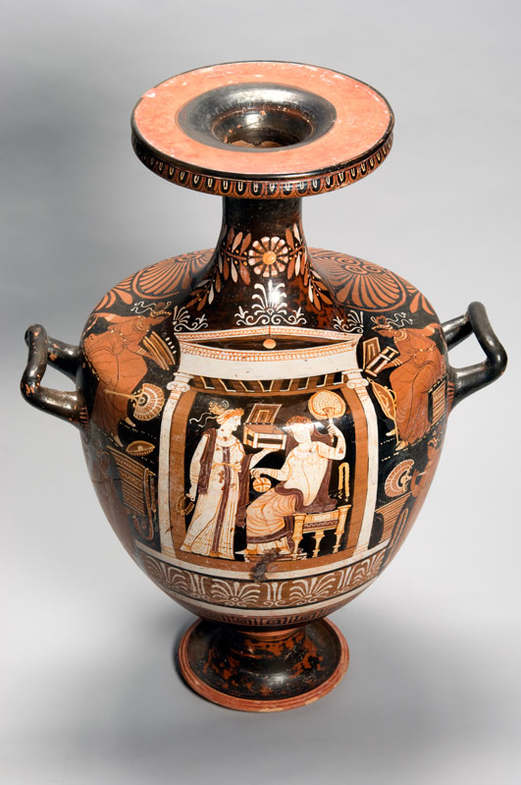
Apulia et Calabria
Iapodi – Iapudia – Iapulia (podľa ilýrskeho obyvateľstva, d – l)
Gréci – Iapygia, obyvateľstvo Iapygovia
pôvodne územie medzi Brindisi a Tarentom
3 časti:
a) sever – Daunovia
b) stred – Peuceti, Messapovia
c) juh – Messapovia, Kalábrovia, Salentini
veľké osady, udržovali kontakty s Ilýrmi
v Albánsku, Chorvátsku a tiež aj s Grékmi
706 BC – podľa tradície aj archeologických nálezov – Gréci zo Sparty založili Tarent (časté strety medzi Tarenťanmi a Messapmi)
Messapovia organizovaní do miest, urbánna spoločnosť (Metaponto)
grécka kultúra pomaly prenikala ďalej do územia – Peucezia (Goia del Colle), nekropoly v Noicataro, Ruligliano, Ruvo
Daunovia na severe – okupovali celú nížinu a rozširovali územie na sever

Slide 5
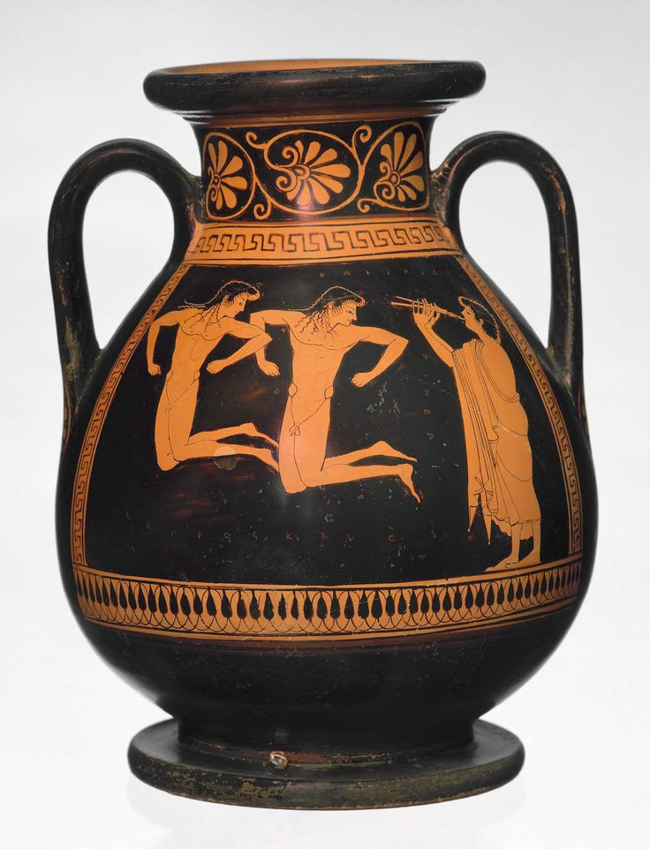
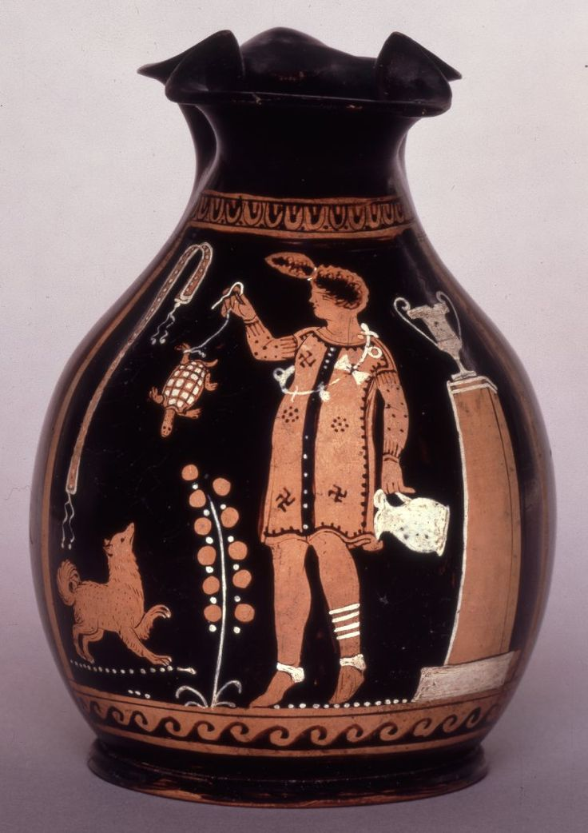
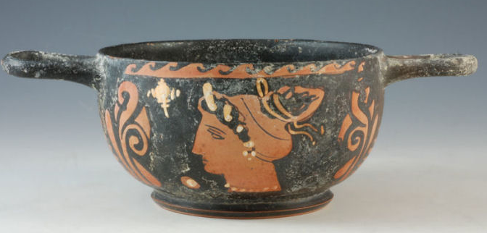
Apúlska červenofigurová keramika
430 – 300 BC
cca 20 000 zachovaných kusov váz (asi polovica z Apúlie, ostatné z Paesta, Kampánie, Lukánie a Sicílie)
hlavné stredisko: Taras/Tarentum (grécke polis)
dva štýly: jednoduchý (zvoncové krátery, krátery a malé nádoby) a bohatý štýl
hlina menej bohatá na železo – pred výpalom pridávanie červeného náteru – dodal nádobe lesk a farbu
Jednoduchý štýl
1 – 4 postavy
motívy: mýtické, ženské hlavy, bojovníci v bitke, dionýzovský thiasos
na zadnej strane – mladíci v plášťoch
maliari: Maliar Sisyfa, Maliar Tarporley, pol. 4. stor. BC Maliar Varrese (začína sa nápadne podobať na bohatý štýl)

Slide 6
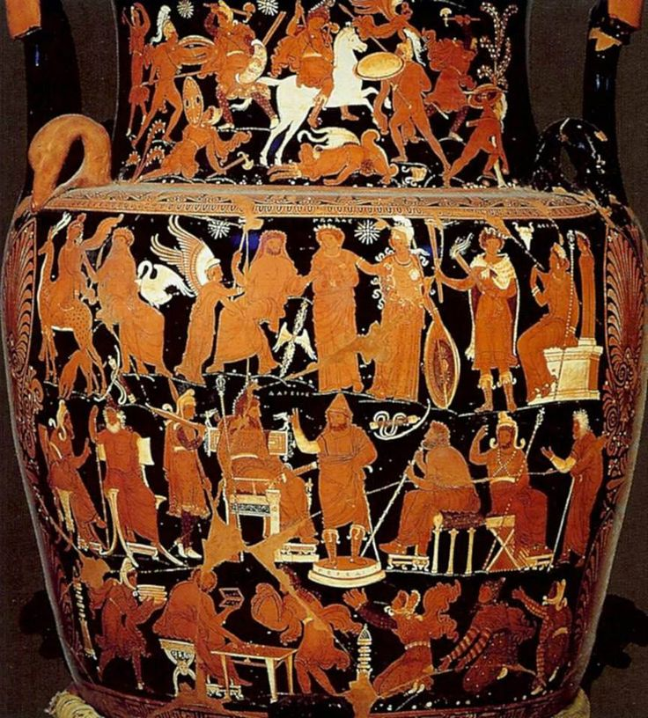
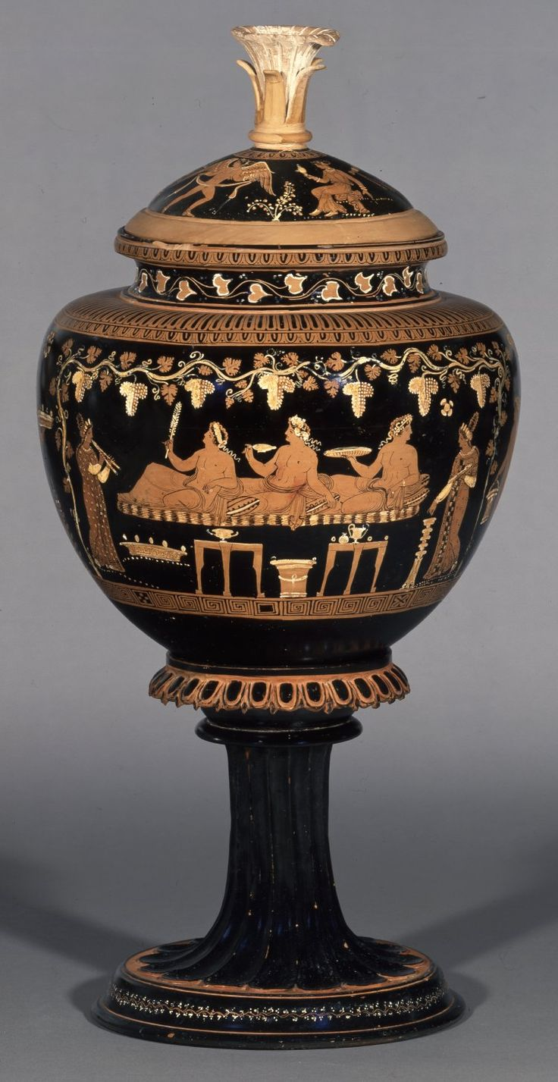
Bohatý štýl (ornamentálny)
väčšie nádoby s priestorom na väčšie scény
krátery, amfory, loutrophoroi, hydrie
až do 20 postáv – dva a viac pásov
farby: červená, žltá/zlatá, biela
ornamenty jednoduché, od pol. 4. stor. – rastlinné motívy (na krku a stranách nádoby)
pol. 4. stor. BC – jednoduché zobrazovanie architektúry – podsvetné paláce
360 BC – pohrebné scény – obetovanie
Maliar Ilioupersis, Dariov maliar, Baltimorsky maliar
motívy: stretnutie bohov, amazonomachia, Bellerofon, Herkules, Trójska vojna, dionýzovské motívy, predstavy o posmrtnom živote
2. pol. 4. stor. BC – svadby, ženy, erotické motívy, divadelné scény (z Attiky nepoznáme)
od 370 BC – miznú scény každodenného života a atletické motívy

Slide 7
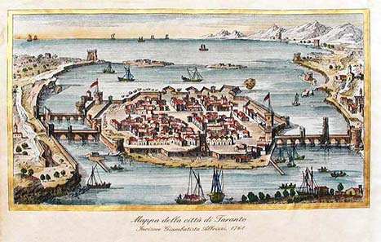
6. stor. BC – vplyv Tarentu dosiahol vrchol – pôsobenie filozofa, matematika a štátnika Archita
strety s okolitým obyvateľstvom
difúzia gréckej kultúry a vznik vlastného umenia a architektúry – veľmi vysoká úroveň
338 BC – Archidamos – na popud Tarenťanov – prišiel bojovať s Messapmi – zomrel
Alexander Molosso – strýko Alexandra Veľkého – tiež zomrel v 331 BC
ďalší: Agatocles zo Syrakúz, Pyrhus, Rimania – snaha ovládnuť toto územie
4. – 2. stor. BC – obdobie vojen – rôzni vojvodcovia a vojaci
Tarent okupovali – Pyrhus aj Rimania, významný zvrat až s príchodom Hannibala na kon. 3. a zač. 2. stor. BC – Hannibal porazený a s ním aj Tarent
Quintus Fabius Maximus – odváža z Tarentu korisť – napr. bronzová socha Herkula od Lyssipa
224 BC – založenie Brindisi – most medzi Rimanmi a Východom – via Appia predĺžená až sem – prostriedok romanizácie
mestá na via Appia – vysoký životný štandard
2 stor. AD – via Traiana – pozdĺž Adriatického pobrežia až do Brindisi (mestá na západe úpadok)

Slide 8
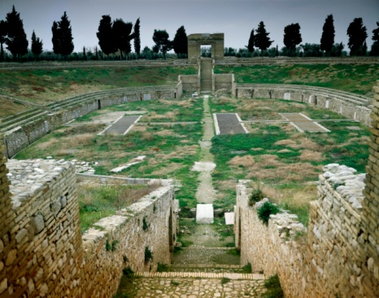
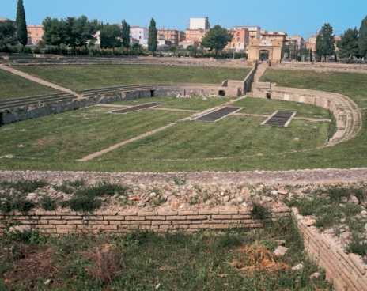
Lucera
mesto Dauniov
založenie prisúdené Diomedovi (kráľ v Argu)
314 BC – 2500 rímskych rodín zakladá kolóniu (1. na juhu)
stredoveké mesto si ponechalo rímske rozloženie (ovládali Moslimovia)
svätyňa – pravdepodobne Atény – zachovali sa len základy, identifikácia – votívne nálezy
najdôležitejšia antická pamiatka – amfiteáter
kon. 1. stor. BC – počas založenia novej kolónie Augustom
nápis pri vstupe „Marcus Vecilius Campus nechal postaviť na svoje náklady a na vlastnom pozemku, na pamiatku Augusta“

Slide 9
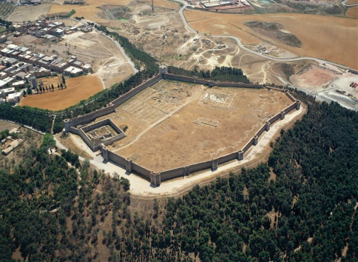
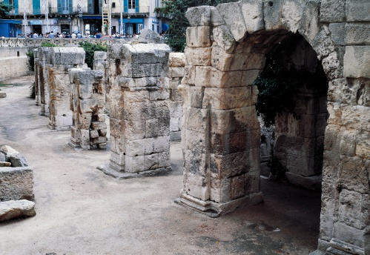

Slide 10
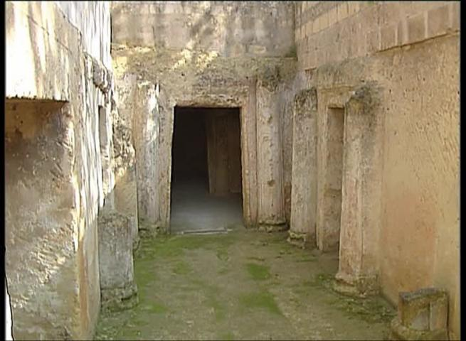
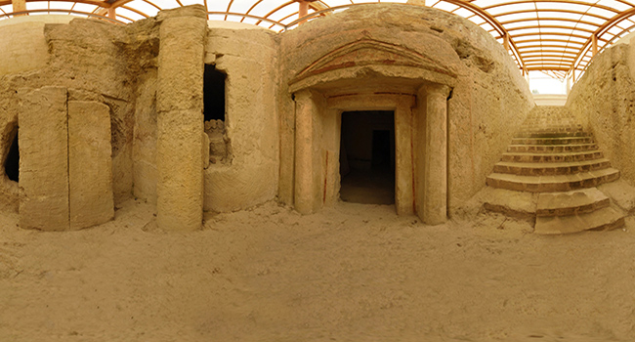
Canosa
Canusium
strategická poloha pre kontrolu územia (na vyvýšenom mieste)
založenie – Diomedes
Predrímske osídlenie
osídlenie doložené už v 7. tisícročí BC
sídliská: Dauniovia
archaické osídlenie: budovy a hrobky aristokratov, tzv. „Dauni principles“
nekropoly zo 7. stor. BC – hypogea (Lagrasta, Varnese) – niektoré maľované aj v interiéri – napr. hrobka Kerbera, veľké množstvo apúlskych váz – červenofigurová keramika
dôležité obchodné stredisko – keramika
mesto ovplyvňované helenistickou kultúrou – plán mesta ako grécke polis

Slide 11
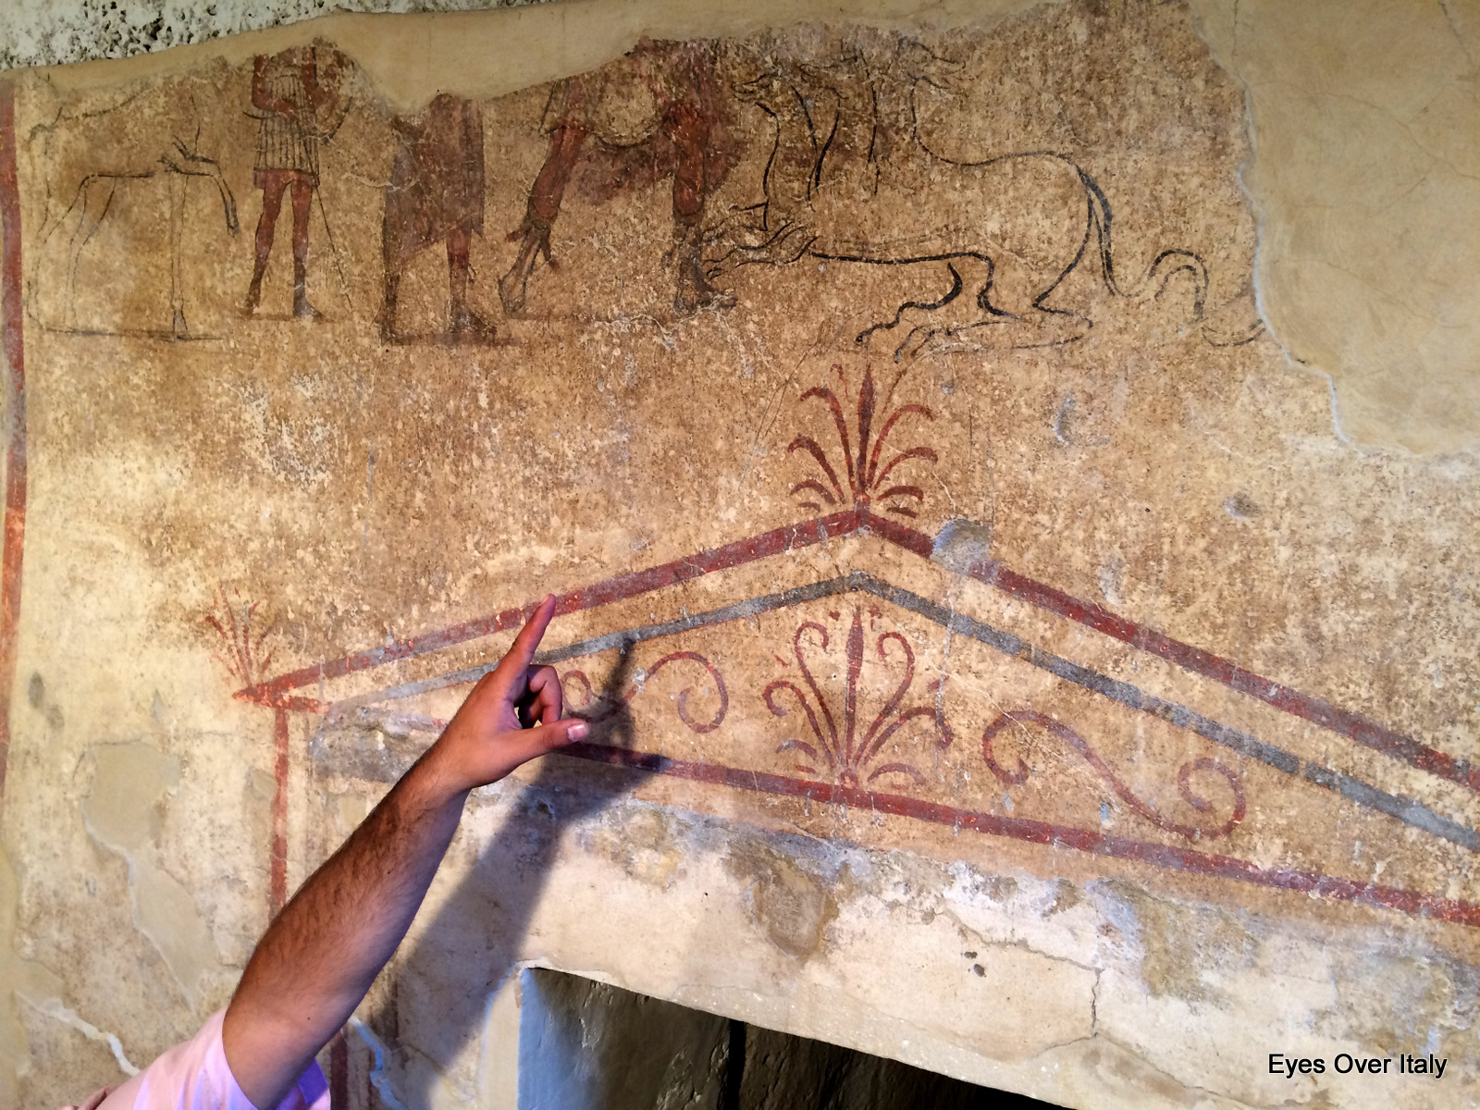
Hrobka Kerbera
daunijská hrobka
freska z 3. stor. BC
helenistické vplyvy
ďalšie fresky: hoplites (pravdepodobne hrobka nejakého jazdca)

Slide 12
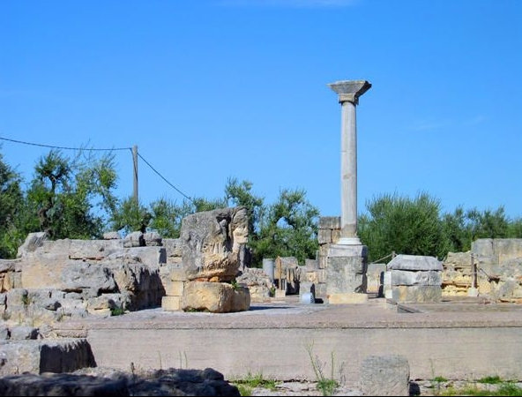
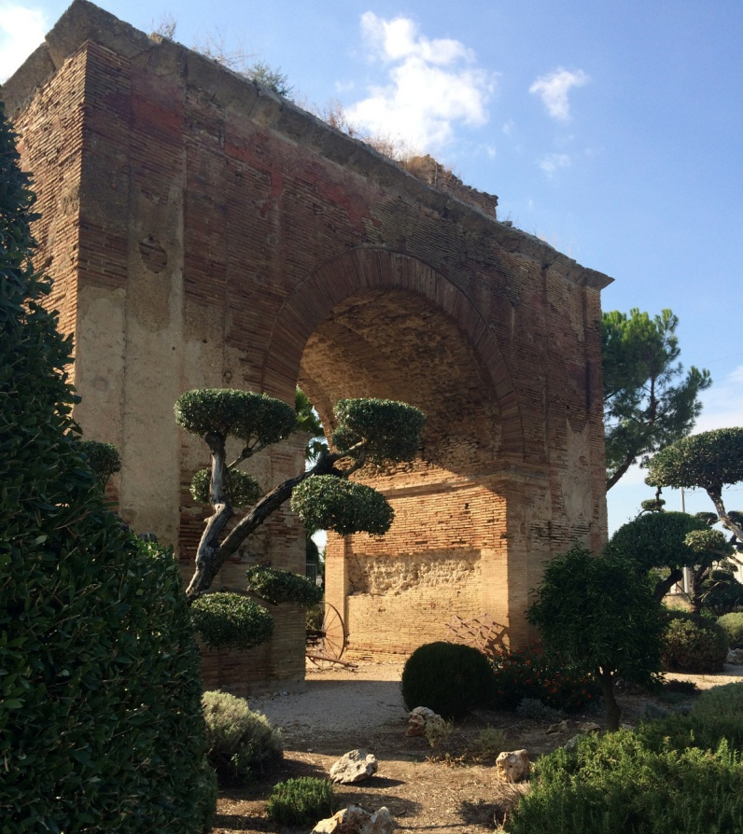
318 BC – spojenec Ríma
216 BC – prichýlili Rimanov po porážke pri Cannae
88 BC – municipium
Antoninus Pius – povyšuje mesto na hlavné mesto Apulia a Calabria
priamo mesto Canosa – via Traiana – cesta lemovaná rímskymi hrobkami, čestný oblúk pôvodne obložený mramorom, tehly zo zač. 2. stor. AD
via Cadorna – hrobky typu hypogeum
via Giove Toro – pódium veľkého rímskeho chrámu odkiaľ pochádza socha Jupitera z 2. stor. AD

Slide 13
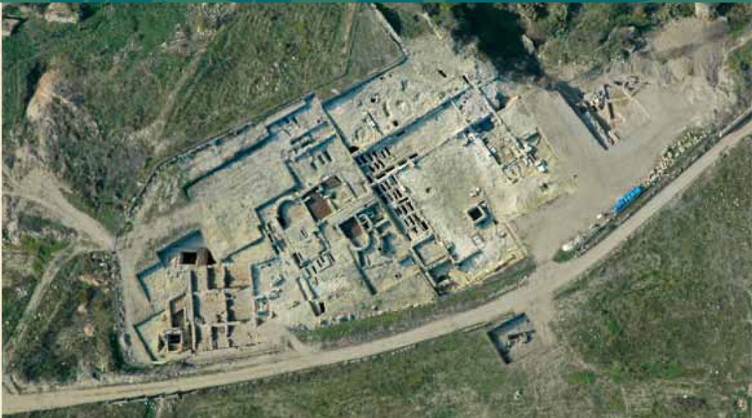
Pahorok S. Lucio – ranekresťanský komplex
bod základmi ranekresťanskej baziliky – zbytky etrusko-italického chrámu

Slide 14
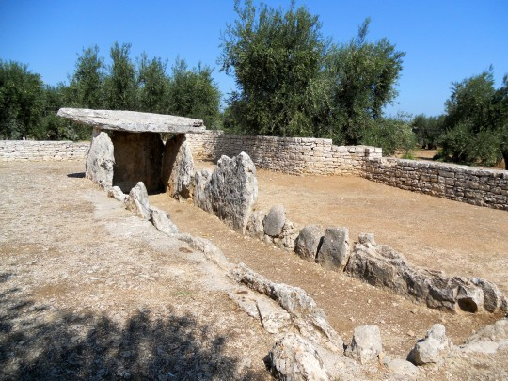
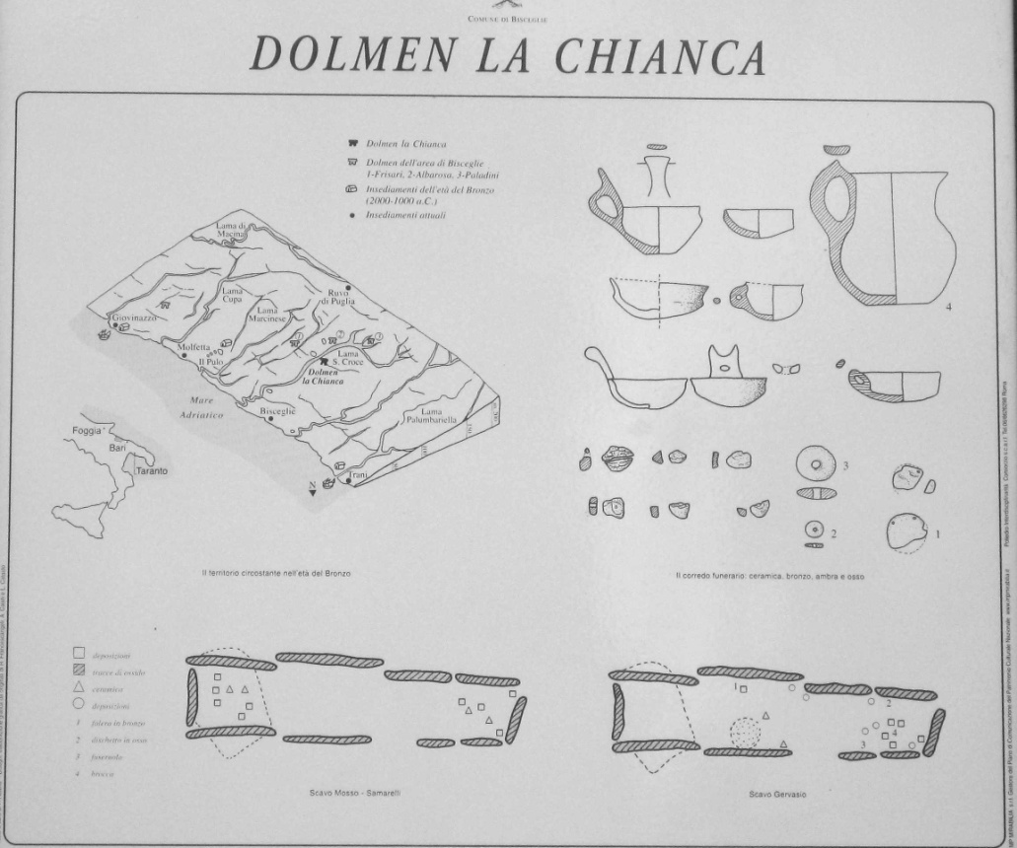
Dolmen z Bisceglie (Dolmen della Chianca)
doba bronzová (dolmen di Albarossa, dolmen della masseria Frisari)
1200 – 1000 BC
objavený 1909
v blízkosti nájdené zvieracie kosti, fragmenty keramických nádob, kamenné nože
6 kostrových pozostatkov dospelých a detí – roztrúsené, dve kostry vcelku
dromos: spálená keramika, bronzový prívesok a konvica
pozostáva z dromu (po celej dĺžke obložený kameňmi) a štvorcovej komory, z miestneho vápenca
celková dĺžka približne 10 m

Slide 15
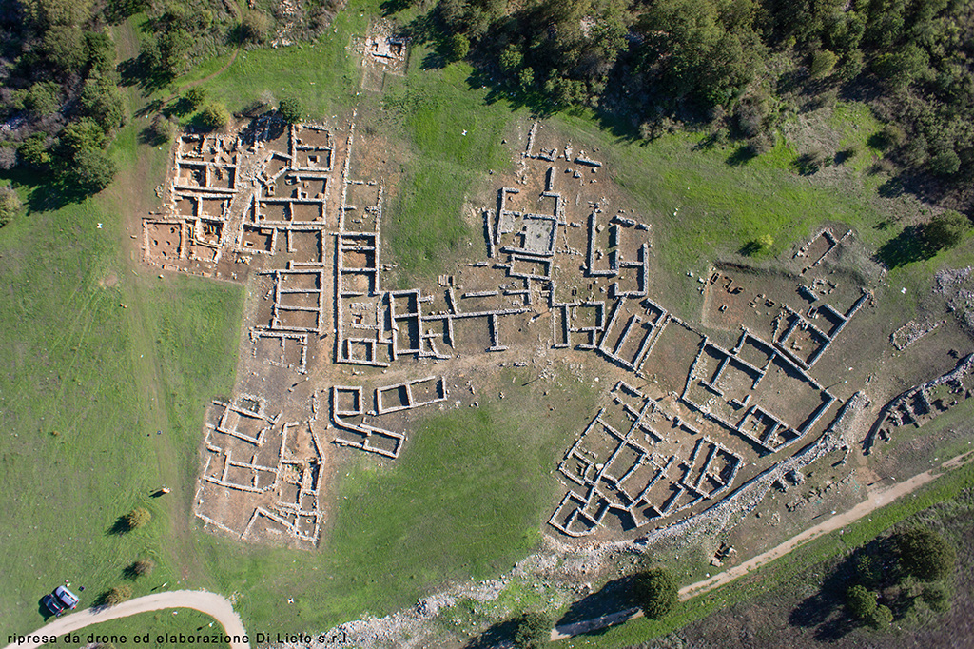
Gioa del Colle (Bari)
asi 5 km od centra Bari – lokalita Monte Sannace
zvyšky obrovského osídlenia – neznáme antické meno –identifikované ako Thuriae(?) (mesto zničené Kleomenom v 302 BC)
pozoruhodné – 4 okruhy opevnenia obklopujúce územie 847000 m2 – 4-3. stor. BC (prvé tri okruhy lepšie preskúmané)
1. okruh – na vyvýšenom mieste – vo vnútri hrobky typu hypogeum z archaického obdobia

Slide 16
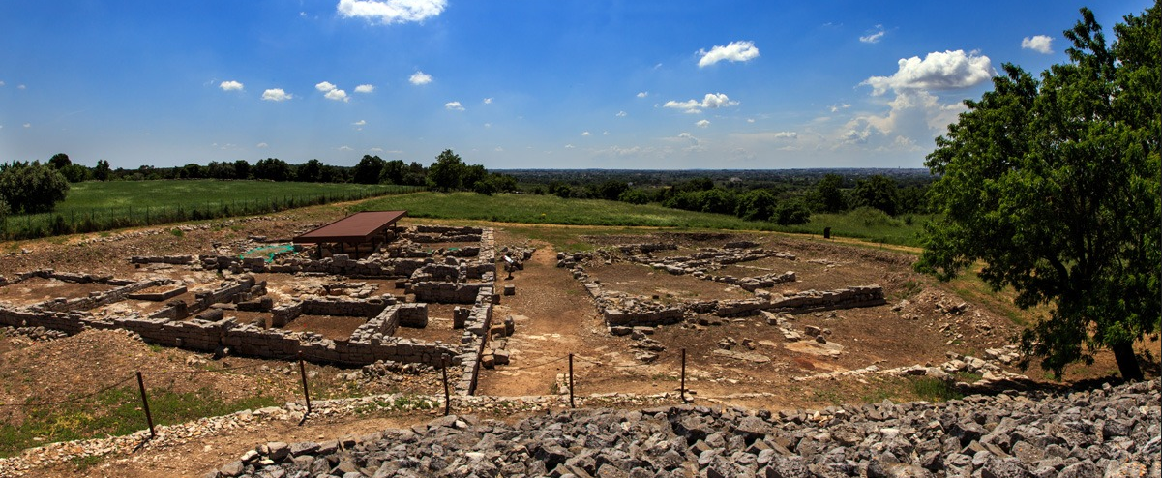
pred-rímska Peucetia – osídlenie od doby železnej do 3. stor. BC (mesto opustené)
obdobie najväčšej prosperity – 6. – 3. stor. BC – helenistická fáza
druhá pol. 4. stor. – opevnenie – rozdeľuje mesto na akropolu a obývanú časť na západnej strane planiny
prvé opevnenie obkolesuje akropolu, druhé západnú, obývanú časť – napája sa na prvý okruh
staršie výskumy: verejné aj súkromné budovy, rôzne druhy hospodárskych budov – od domov s jednou miestnosťou po peristylové domy
výskum 1994 – 2001:
dve sondy na akropole: dve veľké budovy používané ako obydlie, ale dokazujúce aj kultovú činnosť – jedna archaická budova, druhá datovaná do doby železnej
Insuly II a III (sčasti známe) a nová insula B – budovy väčšinou identifikované ako domy, obchody alebo dielne

Slide 17
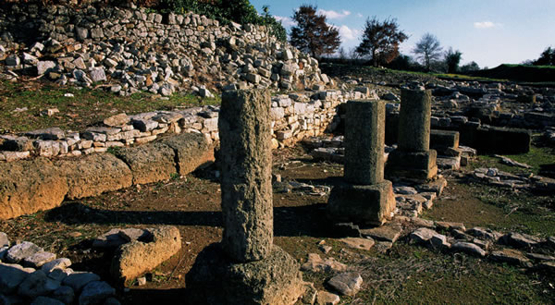
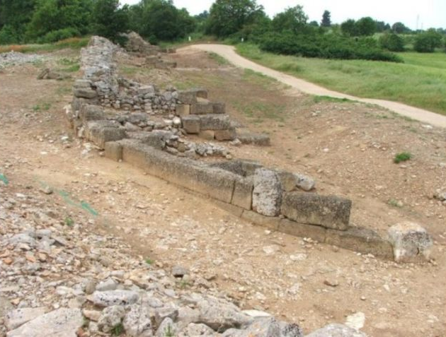
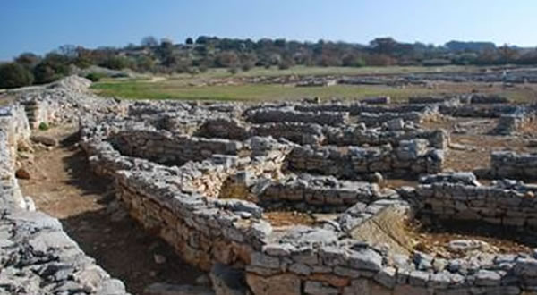
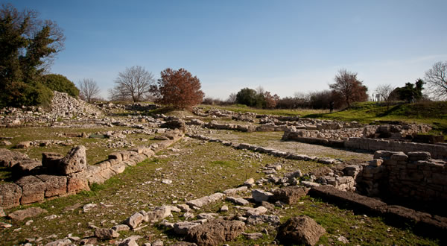

Slide 18
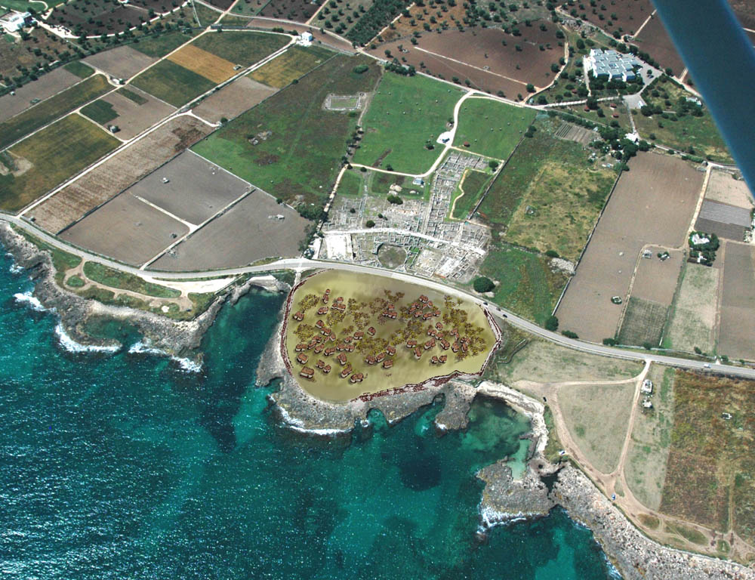

Slide 19
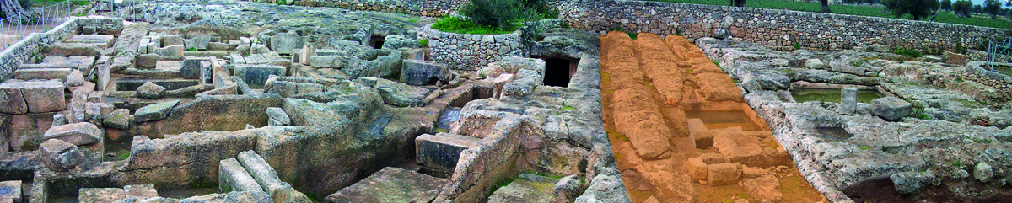
Egnazia (Gnathia)
Strabo, Horatius – len zmieňujú umiestnenie pri mori, na hranici medzi Peucetiou a Messapiou
najstaršie doklady osídlenia: pozdná doba bronzová (13. – 12. stor. BC) – roztrúsené skupiny chatrčí
najhustejšie obývaná oblasť – opevnená múrom, z ktorej sa neskôr stala akropola
opevnenie – kon. 5. stor. BC – Messapinská fáza, skoro 2 km dlhé, množstvo rekonštrukcií, predsunutá priekopa
vnútri – pred-rímske hrobky
skutočná messapinská nekropola – západná časť – dokumentuje zmeny pohrebného rítu v priebehu storočí
Západná nekropola
používaná od pol. 4. stor. BC
predtým používané ako lom
pseudosarkofágové hrobky, komorové a pseudokomorové hrobky (maľované)
1. stor. AD – kremácia
3.- 4. stor. AD – znovu inhumácia

Slide 20
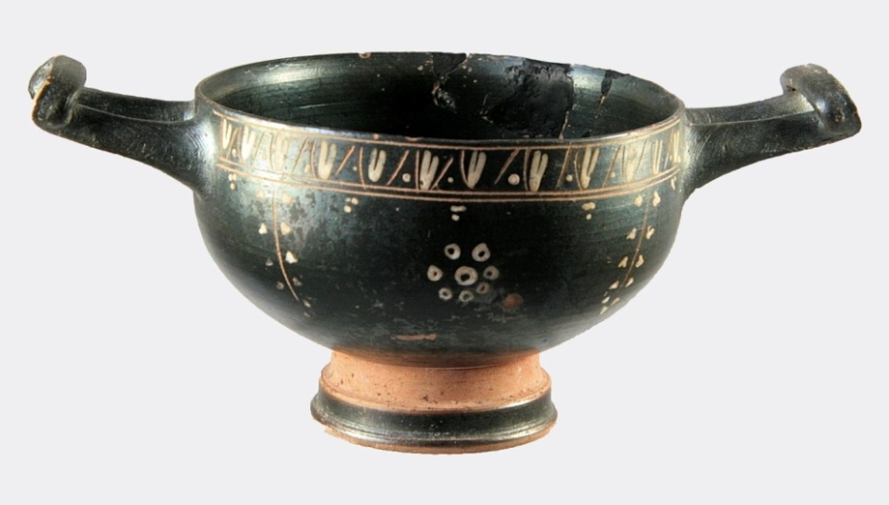
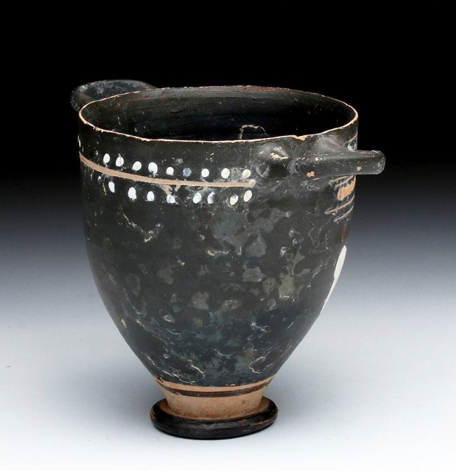
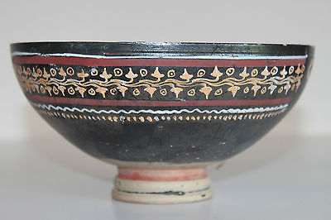
Messapinské hrobky
najprv objavené v 19. stor.
gnathijská keramika – pol. 4. – 3. stor. BC – čierny náter, maľba červená, biela alebo žltá
vyrábaná v mnohých centrách v Púglii, ale najviac pochádza z hrobiek
nad jednou z hrobiek postavená pec na výrobu keramiky
v rovnakom období sa tvorí agora – vplyv helenizmu – na úpätí akropoly

Slide 21
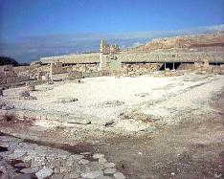
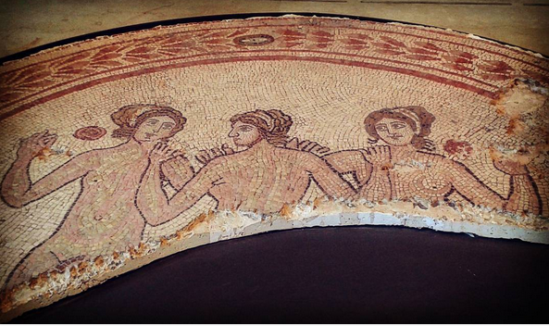
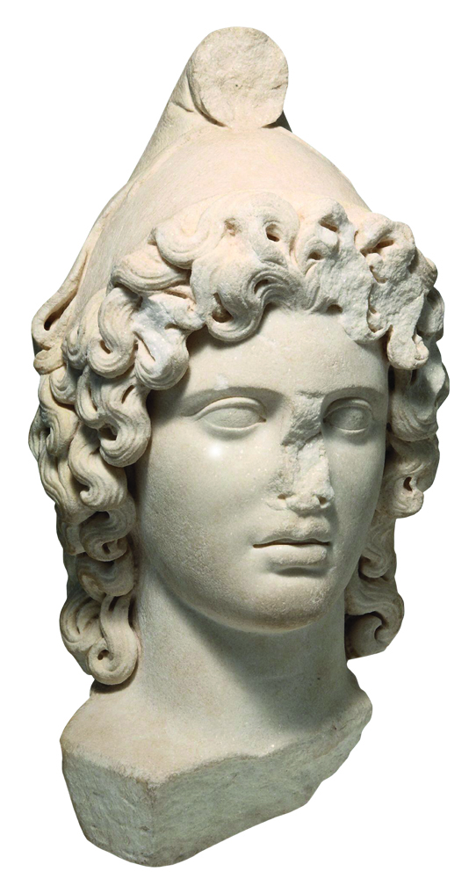
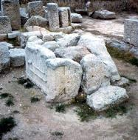
Rímska časť mesta
3. stor. BC
civilná bazilika, chrám východných božstiev, amfiteáter, fórum, via Traiana, kryptoportikus (podzemné skladisko obilia)
obchody, domy, dielne, pec na keramiku
Civilná bazilika
obchod a súdy
20 stĺpov
vstup na juhovýchode
na strane k akropole – veľká miestnosť s mozaikovou podlahou: tri Grácie
Chrám východných božstiev
V strede báza s dedikačným nápisom v latine, na zvyšných stranách hudobné nástroje
dedikácia: Magna Mater, Kybele a bohyňa Syria
socha Attisa
kult orientálnych náboženstiev meste

Slide 22
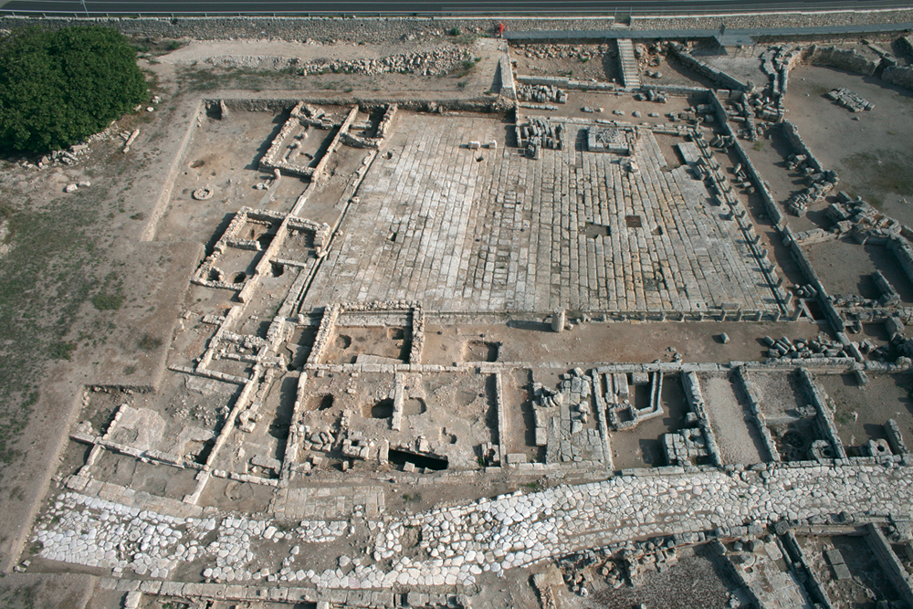
Fórum
trapezoidný tvar, polovica vykopaná
na každej strane dórsky porticus a kanál na odtok dažďovej vody
čestná báza (a stoby po ďalších)
spojené dlaždeným chodníkom s via Traiana

Slide 23
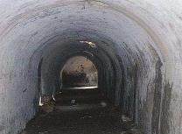
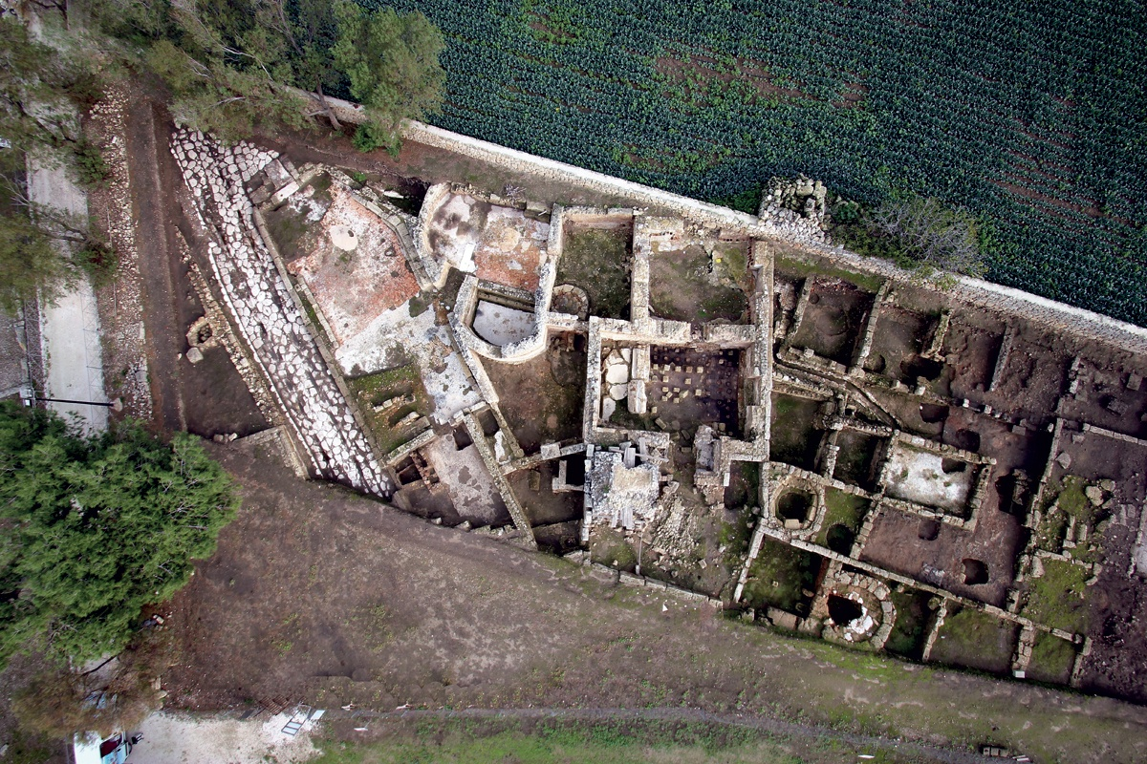
Kryptoportikus
Štyri ramená rôznej dĺžky
malá časť vytesaná priamo do podložia
zvyšok postavený z betónu s omietkou
skladisko na obilie, alebo spojovacie chodby
Rezidenčná časť
nepravidelný plán
domy a dielne ťažko rozoznateľné, zachované len v základoch
kanály a nádrže na zachytávane dažďovej vody
na sever od akropoly – prístav (na začiatku principátu)

Slide 24
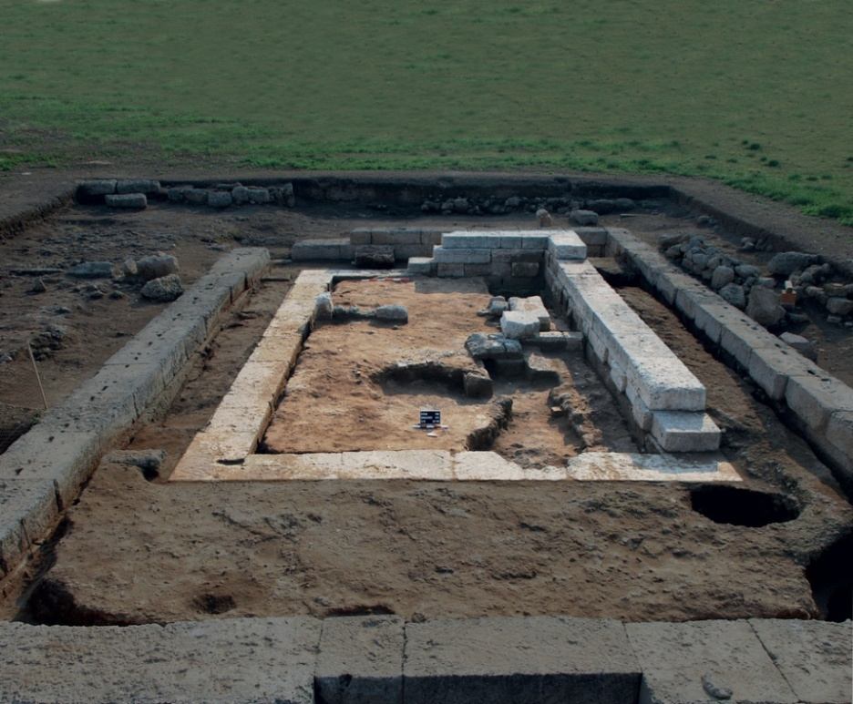
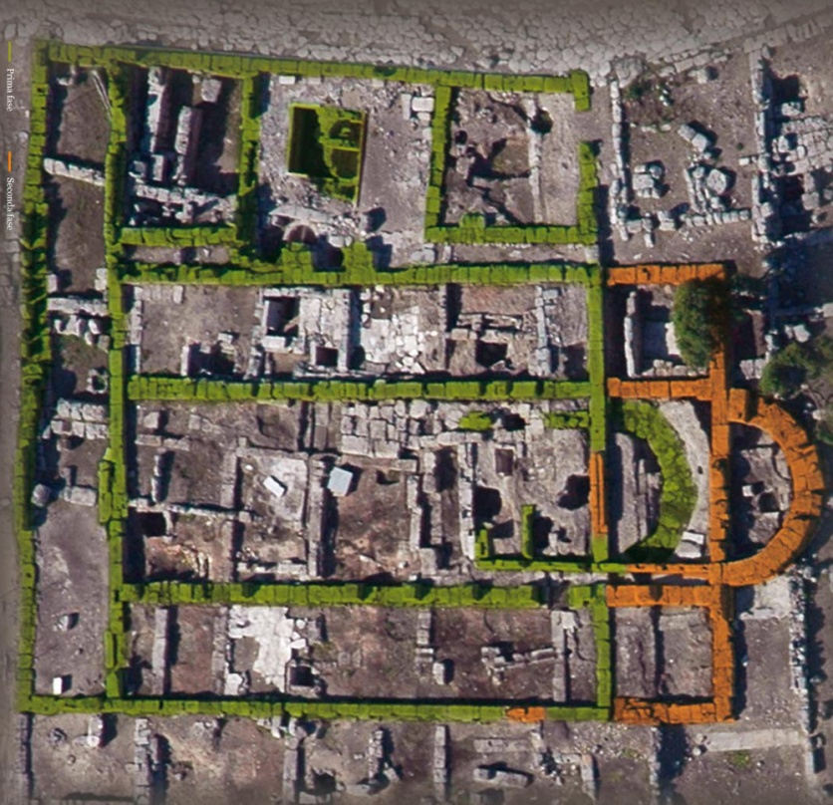
Akropola
umelý kopec – tvorený medzi 13. stor. BC – 9. stor. AD
zachovalo sa opevnenie
na vrchole – základy helenistického chrámu – 4. stor. BC, na začiatku principátu zrekonštruovaný
Ranekresťanské baziliky
Medzi 4. - 6. stor. AD – dve baziliky
a) väčšia
baptistérium – episkopálna – Rufentius Egnatinus
3-lodná, tri vstupy zakryté portikom
mozaiková podlaha – poškodená
b) menšia na juhu
rovnaký pôdorys, ale menšia
na mieste staršej kultovej budovy (farebná mozaiková podlaha)
zničenie mesta je spájané s nájazdami Gótov, invázia Totilu v 545 AD
až do 9. storočia mesto obývané malými skupina usadlíkov – upravili si messapinské hrobky na obydlia
od 12. storočia používané na stavebný materiál
19. storočie – vykrádanie hrobiek
1912 – začiatok systematického archeologického výskumu

Slide 25
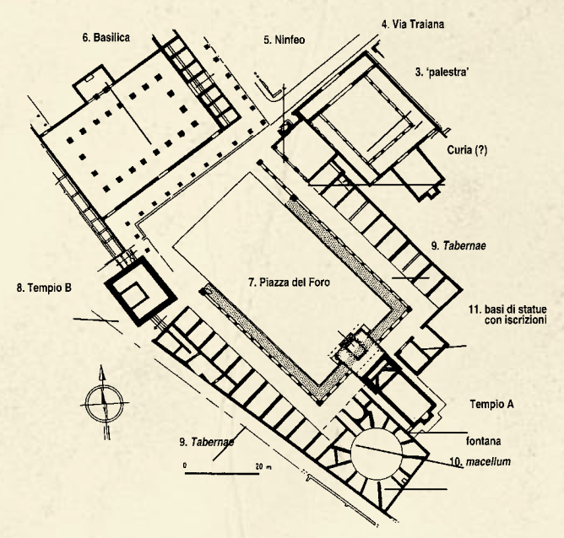
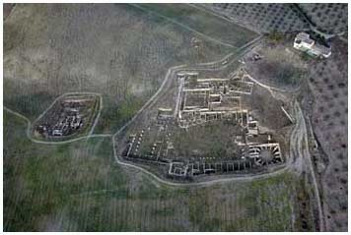
Ordona (Foggia) – Herdonia
mesto založené kmeňom Daunov, úpadok v 4. stor BC, v tomto období aj stavba opevnenia (2 km dlhé, územie 20 hektárov)
veľké predrímske osídlenie a nekropola
- mesto striedavo v rukách Rimanov a Hannibala
Hannibal ho nakoniec dobyl, zničil a obyvateľstvo presídlil do Metaponta a Turi
mesto sa spamätalo až po výstavbe via Traiana
dnešné mesto bolo založené v 9. stor. AD
pamiatky:
Rímske mesto: fórum, bazilika Augustea, časť via Traiana (prechádza mestom), Macellum, chrám z cisárskeho obdobia, amfiteáter, kúpele s mozaikovými podlahami
Daunijské mesto: pod bazilikou – hrobky a domy
Ranekresťanské: bazilika zo 6. stor. AD

Slide 26
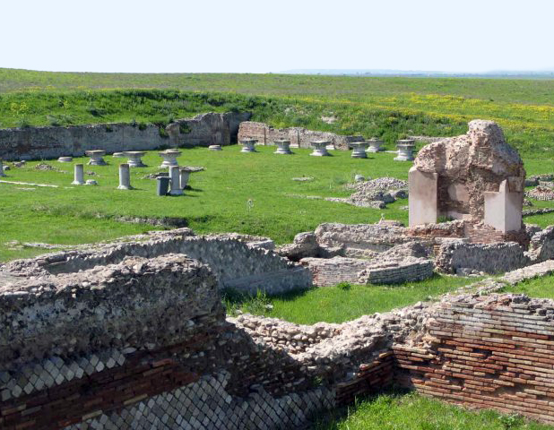
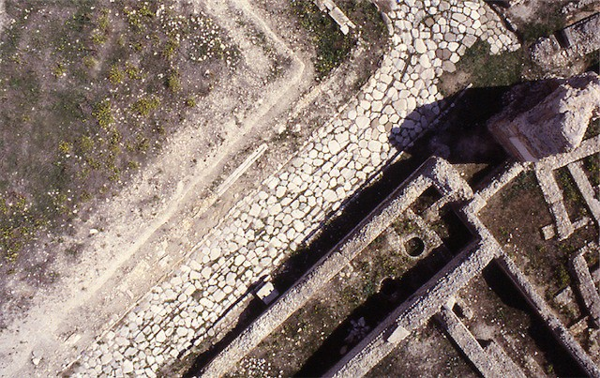
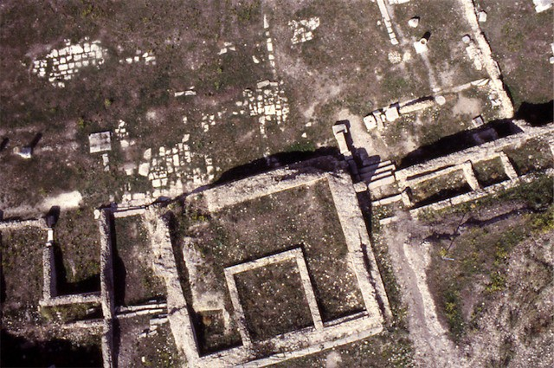
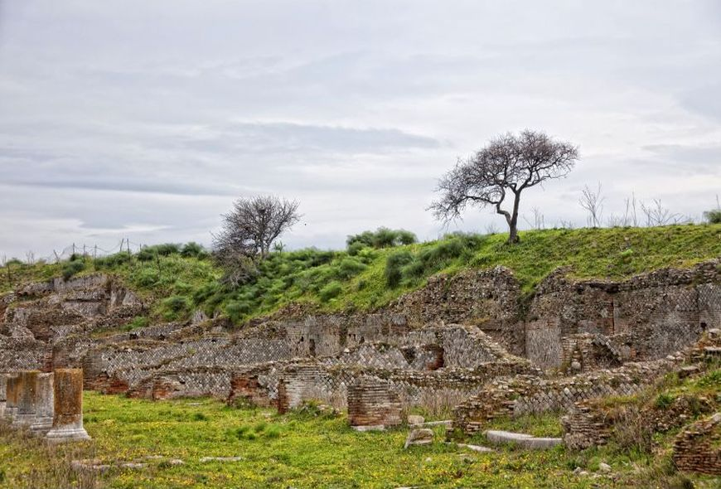
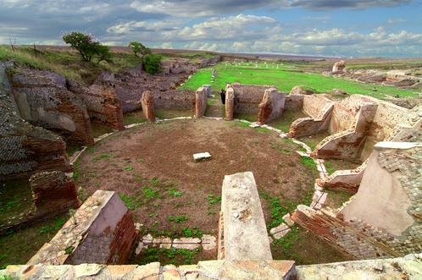
bazilika - opus incertum + jónske stĺporadie, obdobie vlády Augusta, rekonštrukcia, v 109 AD, nemá rovnakú orientáciu ako ostatné budovy na fóre
fórum – z 3 strán obkolesené portikami - asi používané ako skladiská
macellum - na JV rohu ohradený štvorcový priestor s obchodmi po obvode a kruhovým dvorom

Slide 27
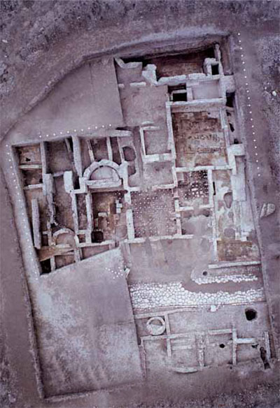
100 m na sever od baziliky – kúpele a základy ranekresťanskej baziliky s 3 apsidami z 5/6. stor. AD

Slide 28



Porto Badisco – Grotta dei Cervi
prehistorická jaskyňa (jaskyňa jeleňov) – podľa scén namaľovaných na stenách
nájdená v 70tych rokoch
jaskyňa pozostáva zo 4 siení, 3 z nich sú pomaľované scénami lovu
rituály, tance, lov
komplex je datovaný do stredného neolitu – 3500 – 3000 BC

Slide 29




Slide 30

Tarent (Taras)
hlavné mesto Púglie
Taras – syn Poseidóna a nymfy Satyrion, Herakles
spartská kolónia, podľa tradície založené v 706 BC synmi slobodných Sparťaniek (Partheniae) a slobodnými mužmi zo Sparty (ale nemali občianstvo) – Perioeci
obchodné centrum, vládlo gréckym kolóniám na juhu Talianska
antické mesto na mieste moderného – jeden z najdôležitejších prístavov, stále využívaný
úplne prvé osídlenie – na svahu dnešného città Vecchia – dnes ostrov, vykopaný kanál, spájal ich most
5. stor. BC – expanzia mesta na východ – opevnenie v dĺžke 5 km uzatvára územie asi 500 hektárov
209 BC – mesto ovládnuté Rimanmi – Quintus Fabius Maximus
122 BC – založená kolónia Neptunia
Villa Peripato
záhrada
aristotelovská škola
Museion
domus – cisárske obdobie

Slide 31


Dórsky chrám
- akropola
Poseidón (Artemis, Persefone, alebo Hera?)
na východnej strane úbočia (námestie Castello), blízko radnice
najstarší kamenný chrám v Magna Graecia
6 x 13 stĺpov
10. storočie – Kresťania
14. storočie – dielňa na spracovanie hliny

Slide 32


výskum pod kostolom S. Domenico a Largo San Martino potvrdili osídlenie pred príchodom Grékov – pozdná doba bronzová, raná doba železná, vrstvy až do stredoveku
známa hlavne nekropola s bohatými hrobkami
Nekropola na via Marche
približne 140 pohrebov kon. 7. stor. BC – 3. stor. BC
nekropola gréckeho mesta
rozloženie hrobiek rešpektuje priebeh archaických ciest (S-J, V-Z)
oddelené bloky patriace jednotlivým rodinám
rôzne typy hrobiek: sarkofágy, hroby vytesané do podložia, hroby typu fossa, kameňom obložené hroby s rovnou alebo sedlovou strechou, komorové hroby
komorové hroby – najbohatšie, na križovatkách ciest: dromos, pohrebná komora s omietkou a maľbou, vo vnútri pohrebná posteľ vytesaná do kameňa

Slide 33


Cripta del Redentore
hypogeum
rozdelené na dve časti
a) Umelo vytvorená jaskyňa
b) Komora z rímskeho obdobia – dromos a štvorcová komora, strop jemne do oblúka, v stenách výklenky, pravdepodobne na urny
v stredoveku – približne 12./13. storočie – fresky vo východnej časti hypogea
Ipogeo delli Ponti Via di Mezzo
nekropola obkolesená múrom – 5. stor. BC
Ranekresťanská hrobka – 8 pohrebov, 11 hrobiek typu fossa (každá pre až 4 mŕtvych)
hroby – 4. – 5. stor. AD
hroby typu fossa – obdĺžnikový tvar, rozmiestnené v skupinách po 3, zakryté kamennou doskou, vo vnútri maľované
vykradnuté už v staroveku
v blízkosti depozit severoafrickej keramiky a lámp s kresťanskou tematikou – používané počas funerálnych obradov

Slide 34


Tomba a camera di Piazza Pio XII
hypogeum, zač. 3. stor. BC
dromos s kamennými dverami, malý vestibul a pohrebná komora – vytesané v podloží
stále viditeľná dekorácia – maľby
na každej strane – pohrebné postele (klinai) s vankúšmi a volutami, žltá a červená maľba
Tomba degli Atleti
kon. 6./zač. 5. stor. BC
obdĺžnikový tvar, v strede dva dórske stĺpy
interiér pripomína andron – miesto banketu v Grécku
7 sarkofágov (jeden nepoužitý) – po obvode miestnosti (lehátka)
v strede nájdených množstvo fragmentov keramiky používanej pri stolovaní
panathenajská amfora, reliéf

Slide 35


Tomba a quattro camere di Via Pasubio
hypogeum
vlastnila vysokopostavená rodina – 4. - 3. stor. BC
architektonické prvky – naiskos – funerálny monument obyčajne obsahujúci kultovú sochu (našli sa fragmenty)
unikátny pôdorys – dom typu pastas
dromos, dlhá chodba, po stranách 4 pohrebné komory – dórsky rád
steny s omietkou a maľbou
zdobená rímsa – meander (červeno-modrý)
vstup do komory – kamenné dvere po stranách polostĺpy
vo vnútri komory (na osi) – pohrebná posteľ (monolitická), ostatné komory – drevená posteľ
vrstva omietky na spoji vo dverách – zapečatenie komory

Slide 36


Slide 37


Umenie
razili mince – nomos – delfín a hippocamp
centrum výroby keramiky – 4. stor. BC: maliar Lykurga, maliar Gioa del Colle, Dáriov maliar, Maliar podsvetia... (krátery, loutrophoroi, paterai, oinochoai, lekythois, taniere na ryby)
časté dekoratívne florálne motívy
typické vázy: jedna strana scéna naiskos, druhá strana grécke mytológia

Slide 38


Brindisi
dôležité mesto Messapov
známe hlavne prístavom v tvare jelenieho rohu (aj meno podľa jeleňa – v messapijskom jazyku – brentesion)
224 BC – rímska kolónia – dôležité prístavisko a prekladisko, otvorilo možnosti kontaktov s východom – po predĺžení via Appia
v meste dodnes viditeľné:
a) zbytky opevnenia
b) monumentálna budova
c) rímske domy
d) messapijské mesto – pod základmi moderného divadla
- blízko prístavu – 2 bázy, ktoré niesli stĺpy – len jedna in situ, pri Lecce sú ďalšie – signalizovali koniec via Appia

Slide 39



Bronzy z Brindisi
objavené v 1992
cca 700 bronzových fragmentov, z nich 200 identifikovateľných
dve mužské torzá v životnej veľkosti (zač. principátu), dve hlavy barbarov, dve mužské hlavy (jedna z nich podobná potrétru Tiberia, druhá pripomína Caracallu), dve ženské hlavy, jedna detská hlava, fragmenty kolosálnej sochy (Nike?)

Slide 40




Slide 41



Punta Penne
Santa Sabina
Punta del Serrone

Slide 42
Lecce
Antické mesto Lupiae
jedno z hlavných miest Puglie
len min. nálezov z predrímskeho obdobia – ipogeo Palmieri (v rovnako mennom paláci) – výzdobu tvorili kariatydy a boj, práca tarentského umelca, 4. stor. BC
predrímske obdobie – hlavne hrobky, ale nepotrvrdzujú teóriu o osídlení oblasti pred Rimanmi
102 AD – založená kolónia – umiestnená pri via Traiana – následne vzostup stavebných prác
z rímskeho mesta: divadlo (cavea opravovaná v 2. stor. AD), amfiteáter – z obodbia vlády Augusta – množstvo prestávb, schodisko v aréne, dekorované scénami lovu – 4. stor. AD

Slide 43
Rudiae (blízko Lecce)
Mesto v Messapii, slávne – narodil sa tam básnik Ennius
niekoľko monumentov:
a) Opevnenie – 2 okruhy, 1400 a 3600 m, tufové bloky
b) Ipogei tombali a camera – v skale
c) Ulice s nepravidelným priebehom
d) Niekoľko väčších budov – na S – amfiteáter (dnes už len depresia v zemi)

Slide 44
Cavallino
5 km dlhé hradby – najprv identifikované pomocou leteckej prospekcie
opevnenie najstaršie v južnom Taliansku – na konci 6. stor. BC, sprevádzané priekopou, predsunutá 3-4 m, široká 4 m, hlboká 2 m
hradby na niekoľkých miesta pretínajú chatrče z doby bronzovej
z archaického obdobia – väčšia budova – lokalita Ajera – menší palác s miestnosťami rozloženými okolo dvora, kde boli použité mnohé architektonické, grécke fragmenty – napr. hlavica veľmi pekne spracovaná

Slide 45
Roca Vecchia
Malé osídlenie na Adriatickom pobreží
opevnenie – štvorcové kvádre, dobre opracované – okruh asi 1200 m, časť pod morom, presunutá priekopa, S a JV brána
nepoznáme antické meno – La Roche sa vzťahuje k stredovekému hradu postavenému okolo roku 1350
hrobky v skale
všetko pochádza z 4/3 st. BC

Slide 46
Manduria
Mesto v Messapii
3 okruhy opevnenia – najstarší je najviac vo vnútri (5. stor. BC), 2. je s priekopou (4.stor. BC) – zomrel tu spartský kráľ Archidamos, ktorého Tarenťania zavolali na pomoc v boji proti Messapom, 3. stor. BC – posledný okruh s veľkou priekopou – pri nej viditeľné veľké množstvo zárezov do skaly – fosse tombali

